Slide 1
17장 딥러닝을 이용한 자연어 처리
17-3 단어 임베딩
17-4 텍스트를 읽고 긍정, 부정 예측하기
20201040손가현

Slide 2
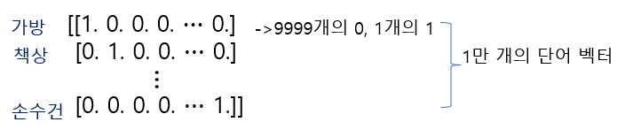
원-핫 인코딩의 한계
단어 임베딩
단어 임베딩
원-핫 인코딩의 단점->벡터의 길이 길어져 공간적 낭비
해결책: 단어 임베딩
Notes:
앞에서 원-핫 인코딩으로 단어 토큰을 벡터화함
그러나 원-핫 인코딩은 벡터의 길이가 길어져 공간적 낭비가 심하다는 단점이 있음
예를 들어 1만개의 단어 토큰을 원-핫 인코딩으로 벡터화
9999개의 0과 하나의 1로 이루어진 단어 벡터를 1만개나 만들어야 함

Slide 3
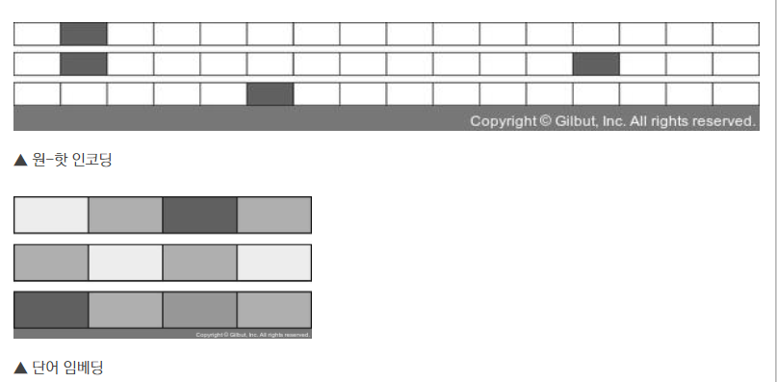
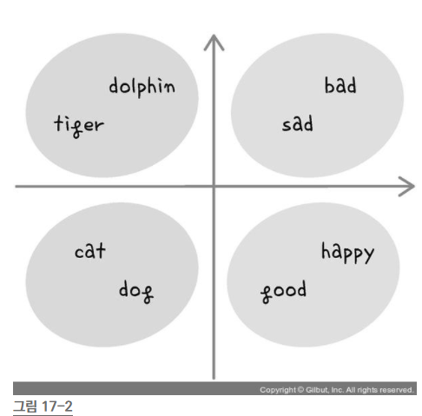
단어 임베딩
단어 임베딩
유리 종류 분류
단어 임베딩: 주어진 배열을 정해진 길이로 압축시킴
16차원 벡터->4차원 벡터
Notes:
단어 임베딩: 주어진 배열을 정해진 길이로 압축시킵니다
해당 그림은 원-핫인코딩을 사용해 만든 16차원 벡터가 단어 임베딩으로 통해 4차원 벡터로 바뀐 예
단어 임베딩 단어 간 유사도를 통해 배열 새로운 수치로 바꿔줌으로써 배열을 압축시킴
단어 임베딩은 원-핫 인코딩의 공간 낭비 문제를 해결해줍니다.
단어 임베딩은 원-핫 인코딩과 달리 각 단어의 유사도를 계산하여 각 배열을 새로운 수치로 바꿔줌
예시로 happy란 단어는 bad보다 good에 가깝고 dolphi이란 단어는 happy보다 tiger에 가깝다는 것을 알 수 있습니다
단어 임베딩을 이를 고려해 각 배열을 새로운 수치로 바꿔줌
그렇기 때문에 단어 임베딩으로 얻은 결과가 밀집된 정보를 가지고 있고 공간의 낭비어 원-핫 인코딩의 문제 해결 가능

Slide 4
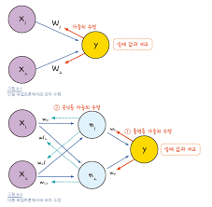

임베딩 함수
단어 임베딩
텍스트를 일고 긍정, 부정 예측
임베딩-> 단어 간 유사도를 고려해 배열을 압축시킴
=>최적의 유사도 계산 필요
임베딩 함수
오차 역전파 사용
오차 역전파
총 입력될 단어수
출력되는 벡터의 크기
Notes:
앞에서 임베딩은 단어 간 유사도를 고려해 배열을 압축시킨다고 했습니다.
적절한 크기로 배열을 바꿔주기 위해서는 최적의 유사도 계산해야 함
최적의 유사도는 오차 역전파를 통해 계산
앞에서 오차 역전파는 다층 퍼셉트론에서 최적의 가중치를 구할 때도 쓰임
Embedding() 함수는 단어간 최적의 유사도를 구하도록 해줌
총 입력될 단어수 16개 임베딩 후 출력되는 벡터의 크기 4 매번 2개씩의 단어 입력

Slide 5

텍스트 및 클래스 지정
텍스트를 일고 긍정, 부정 예측
영화 리뷰를 보고 긍정인지 부정인지 예측하는 딥러닝 모델 설계
클래스 지정
Notes:
영화 리뷰를 보고 긍정인지 부정인지 예측하는 딥러닝 모델 설계
짧은 리뷰 텍스트가 10개
긍정 리뷰는 1, 부정리뷰는 0으로 클래스 지정

Slide 6


문장을 단어로 토큰화
텍스트를 일고 긍정, 부정 예측
유리 종류 분류
Notes:
문장을 단어로 토큰화하는 부분
토큰화 함수에 10개의 문장 적용
각 단어에 매겨진 인덱스 값을 출력
docs의 토큰화된 단어들을 토큰의 인덱스로 매핑하여 새로운 배열 만듦
ex) 너무 +재밌네요->[1,2]

Slide 7

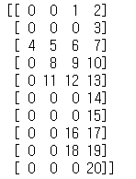
패딩 과정
텍스트를 일고 긍정, 부정 예측
유리 종류 분류
1~20 숫자로 문장들이 토큰화
Notes:
1~20까지의 숫자로 토큰화 되었음
입력된 리뷰 데이터의 토큰 수가 각각 모두 다름
딥러닝 모델에 입력하려면 학습 데이터의 길이가 동일해야함
따라서 학습 데이터의 길이를 똑같이 맞춰주는 패딩 과정 필요
원하는 길이보다 짧은 부분은 앞에 0을 채워줌
긴 부분은 앞 부분을 잘라서 같은 길이로 맞춤

Slide 8


임베딩 함수 파라미터
텍스트를 일고 긍정, 부정 예측
유리 종류 분류
1. 입력값: 몇 개의 단어 집합인지
2. 출력값: 몇 개의 임베딩 결과를 만들지
3. 매번 입력될 단어 수
Notes:
8임베딩 함수에 필요한 파라미터는 세가지가 있음
첫번째는 입력값
총 몇 개의 인덱스가 입력돼야 하는지 정함
앞에서 토큰화된 단어 수는 20개이므로 이에 1을 더한 word_size는 21이 됨
출력값
입력값을 이용해 8개의 임베딩 결과 만듦
8은 임의로 정한 값
임베딩 결과는 우리 눈에 보이지 않음
내부에서 계산되어 딥러닝 레이어로 활용됨
3. 매번 입력될 단어 수
앞에서 패딩 과정을 통해 x배열을 4개의 길이로 맞춤
따라서 input_length는 4가 됨

Slide 9
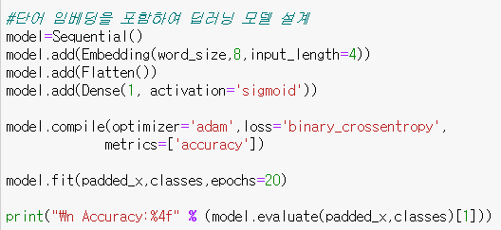
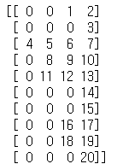
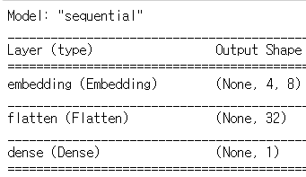
모델 설계
텍스트를 일고 긍정, 부정 예측
유리 종류 분류
<-모델
Notes:
flatten 층을 통해 1차원 배열로 바꿈으로써 활성화 함수에서 사용 가능하도록 함
0 또는 1의 이진값 분류 문제이므로 시그모이드 함수를 사용하였다.
출력층 노드의 개수는 1이 된다.
padded_x를 x값으로 classes를 y값으로 넣어 주어진 샘플에 대해 20번 반복 실행하였다.
훈련셋과 동일한 데이터로 테스트해 최종 결과를 출력하면 다음과 같다

Slide 10
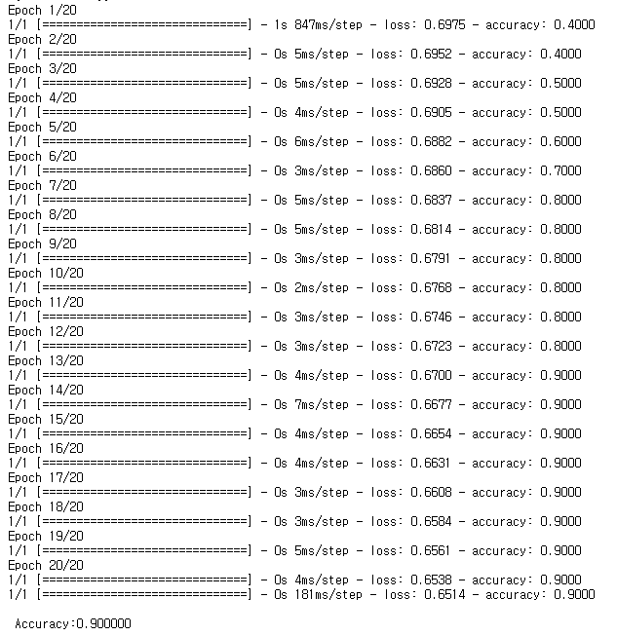
실행 결과
텍스트를 일고 긍정, 부정 예측
유리 종류 분류

